Slide 1
FreeRTOS(即時作業系統)
主要功能是協調處理器同時執行多個任務。(多工作業)
Led 更新時並同時撥放音樂。
優勢:提升程式碼可移植性。

Slide 2
認識freeRTOS以及任務排程

Slide 3
freeRTOS程式的基本架構

Slide 4
建立任務、加入排程
可接收任一任務類型的指標參數、具有無限迴圈、沒有回傳值。
把任務加入排程器，準備執行的函式指令叫做xTaskCreate()
它將任務的優先順序並且配置專屬的記憶體空間，
xTaskCreate(
taskB,//指向任務的函式指標，填入函式名稱。
“taskB”,//任務的說明文字
1000, //配給此任務的記憶體大小(bytes)
NULL,//傳給任務的參數(無)
1,//任務的優先權
NULL);//任務的參照

Slide 5
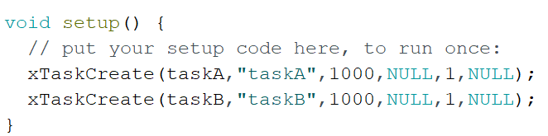
優先權:賦予任務佔用處理器資源的權限，優先給優先權高的任務先執行!!
TaskA AND TASKB 優先權都一樣，輪流執行

Slide 6
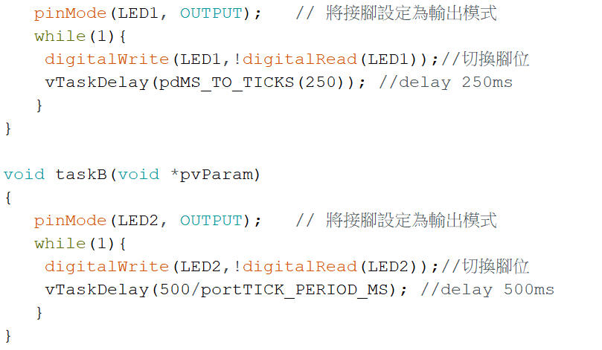
pdMS_TO_TICKS(250)); //delay 250ms
vTaskDelay(500/portTICK_PERIOD_MS); //delay 500ms
微秒值轉為滴答值 1滴答值=1ms

Slide 7
FreeRTOS資料類型
為了在不同處理器提供醫治的資料類型，常見的有
BaseType_t: 8位元處理器 32位元 int32_t
UBaseType_t: unsigned
StackType:堆疊儲存元素的資料類型
TickType_t:用於儲存系統的累進tick時間值，

Slide 8
FreeRTOS任務的一生
任務從建立到刪除:

Slide 9
任務優先權與看門狗
任務遲遲未讓出處理器資源，經過5秒後，處理器的看門狗察覺不對，引發錯誤，進而導致處理器產生錯誤，所以序列阜視窗每隔5秒就會出現error signal。
看門狗視微處理內部的當機控制器，若微處理器當機，會自動重置微控器。看門狗其實是個計時器(WDT)，處理器每個一段時間，向看門狗發出一個訊號，重設計時器值。沒收到訊號，仍會倒數到0，認定處理器已壞。

Slide 10
避免任務迴圈引發看門狗錯誤
1. 迴圈中執行yield()函式或taskYIELD()，退讓，代表讓出處理器資源給其他需要的任務; taskYIELD()請任務調度器再度評估優先權，把資源讓給需要的任務，兩者執行結果相同
2.執行vTaskDelay(1)，短暫地讓目前的任務進入擱置狀態，其他任務就有機會進入運行STATE。

Slide 11
動態調整任務優先權與刪除任務
任務優先權可動態調整，我們的先替任務設定一個參照HANDLE，好讓程式操作任務。
宣告步驟:1. 宣告TaskHandle_t 類型的變數
2.建立任務的xTaskCreate()函式的最後一個參數，填入要儲存任務參照的地址。

Slide 12
函式:
vTaskPriorityGet(); // 取得任務的優先權值
vTaskPrioritySet(); // 設定任務的優先權值
vTaskDelete(); //刪除任務
vTaskSuspend(); //暫停任務
vTaskResume(); //重啟任務

Slide 13
可用記憶體容量以及任務的記憶體用量
堆疊區的容量:
ESP.getHeapSize(); //整個容量大小
ESP.getFreeHeap (); //剩餘可用容量大小(bytes)
uxTaskGetStackHighWaterMark(任務參照):取得任務記憶體最高水位，
任務記憶體大小扣除剩餘容量，即可得知她的記憶體用量
UBaseType_t m = 1000- uxTaskGetStackHighWaterMark(handleA);

Slide 14
傳遞參數給任務函式
傳遞基本型參數
Byte LED1 =21;
Byte LED1 =22;
任務函式的參數必須是任意資料類型指標(void*)，建立傳遞led1給taskblink任務。

Slide 15
第18章 FreeRTOS即時系統核心應用
動手做18-1OLED顯示器任務
18-2∣透過佇列傳遞任務資料 動手做18-2讀取類比值並顯示在OLED螢幕 18-3∣熱敏電阻 動手做18-3在佇列中傳遞結構資料 18-4∣使用旗號（Semaphore）鎖定資源 動手做18-4由多工任務和中斷常式構成的投籃機

Slide 16
動手做18-1OLED顯示器任務
https://atceiling.blogspot.com/2020/12/arduino102u8g2.html
CH_18 freeRTOS任務

Slide 17
18-2∣透過佇列傳遞任務資料
動手做18-2讀取類比值並顯示在OLED螢幕 queue 先進先出
QueueHandle_t queue = xQueueCreate(5, 4);//最多存5個值，每個元素佔用4個位元組
將資料推入queue方法:
Int adc =789;
//通過位址存取資料
xQueueSend(queue,&adc,portMAX_DELAY);//定義最大延遲時間常數//無限期等待有空間

Slide 18
Int num;
xQueueReceive(queue,&adc,portMAX_DELAY);//取值

